Slide 1
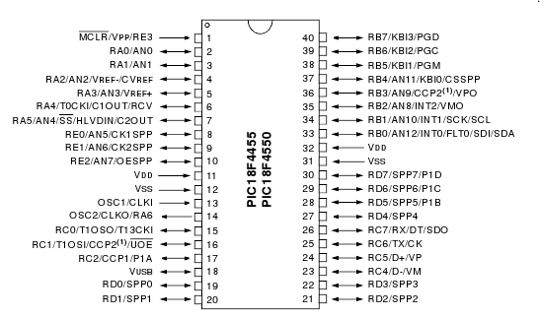
J5
GND
RESET
GND
3.3V
VIN
5V
RA0
RB7
RA1
RB6
J1
RA2
RB5
J2
RA3
RB4
RA4
RB3
RA5
RB2
RE0
RB1
RE1
RB0
RC0
RD7
RC1
RD6
J3
RC2
RD5
J4
RD0
RD4
RD1
RC7
RD2
RC6
RD3
RC5
RE2
RC4

